Slide 1



Slide 2

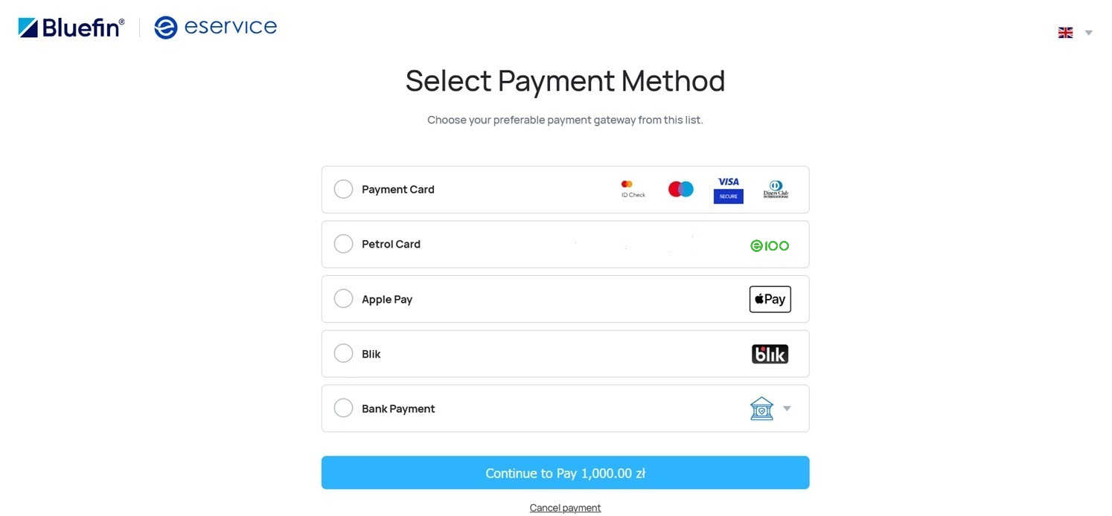


Slide 3
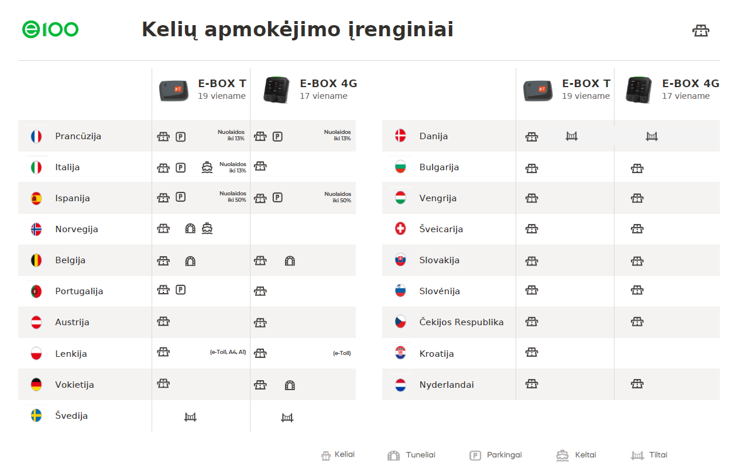

Slide 4
Kontaktai/diskusijos/klausimai
Kęstutis Petrauskas
Baltijos šalių pardavimų vadovas
+370 683 73294
k.petrauskas@e100.eu
Deividas Valiukonis
Svarbių klientų pardavimų vadybininkas
+370 653 07373
d.valiukonis@e100.eu

